Slide 1
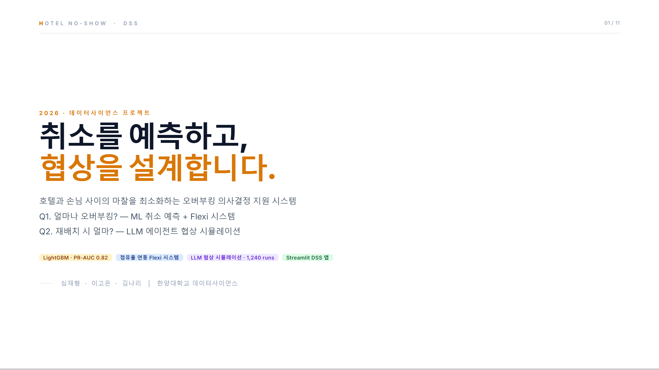
Notes:
[01/11] 타이틀. Hotel No-Show DSS — 취소 예측 기반 의사결정 지원 시스템. 팀: 심재형·이고은·김나리.

Slide 2
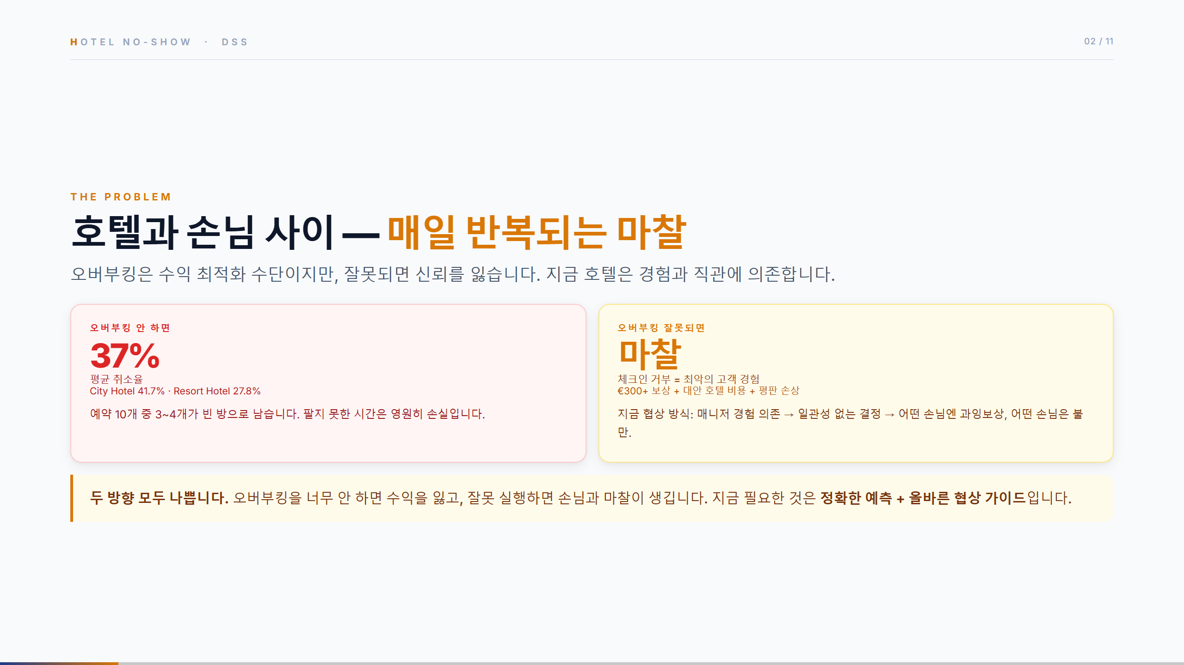
Notes:
[02/11] 문제. City Hotel 취소율 41.7%, Resort 27.8%. 빈방 손실 vs 오버부킹 보상 — 두 방향 모두 비용.

Slide 3
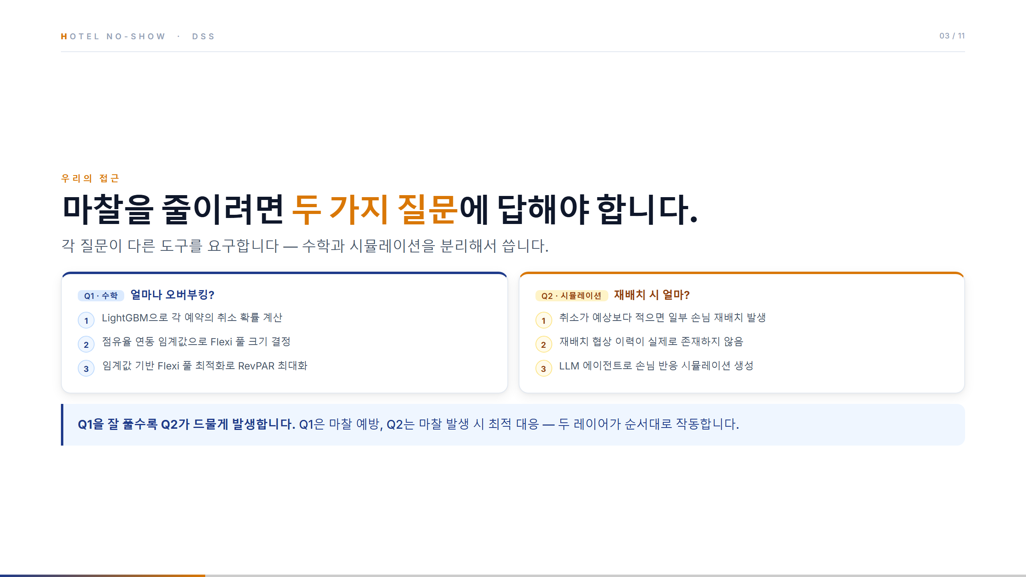
Notes:
[03/11] 접근법 3단계: ① LightGBM 취소 예측(PR-AUC 0.8189) ② Flexi 풀 라우팅 ③ LLM 협상 시뮬.

Slide 4
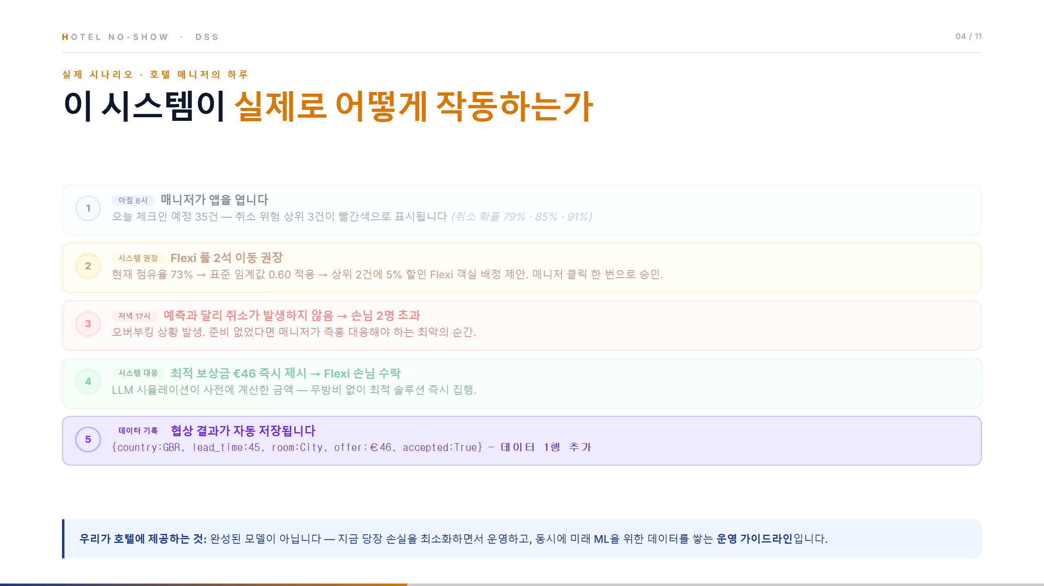
Notes:
[04/11] 시나리오 — 4개 고객 아키타입. LLM 시뮬레이션 1,240회 기반 수락 패턴 분석.

Slide 5
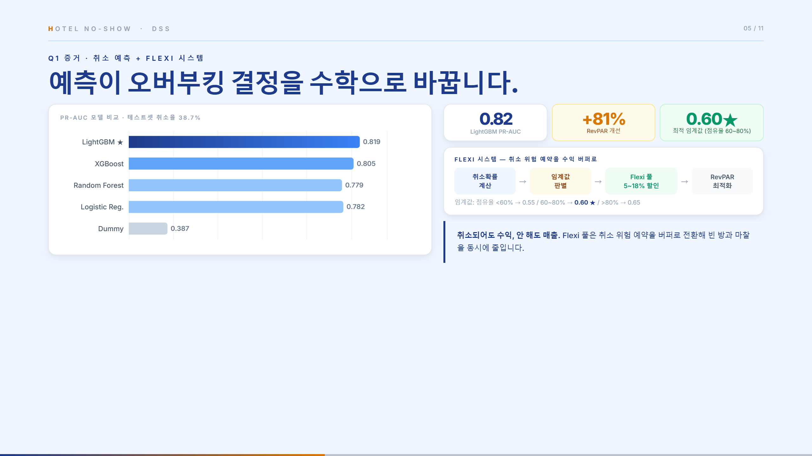
Notes:
[05/11] Q1 증거. LightGBM PR-AUC 0.8189, Bootstrap 95% CI [0.8128, 0.8245]. 날씨 ablation +0.0022(비유의). lead_time·country가 상위 피처.

Slide 6
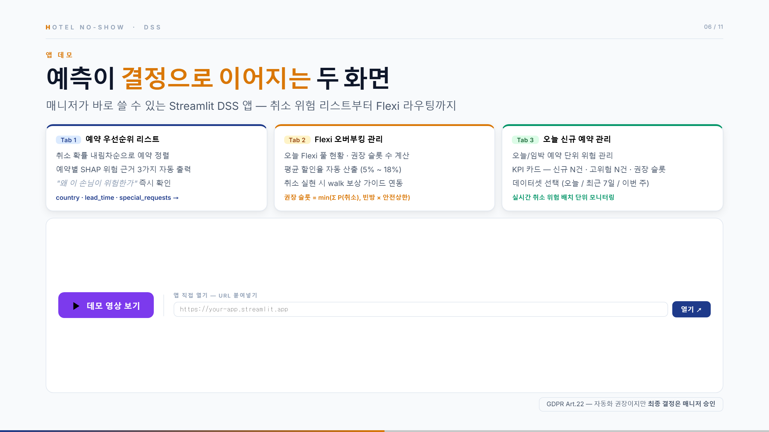

Notes:
[06/11] 앱 데모. Tab1: 예약 우선순위(SHAP 근거). Tab2: Flexi 라우팅 권장 + 매니저 승인. GDPR Art.22 — 최종 결정은 매니저.

Slide 7
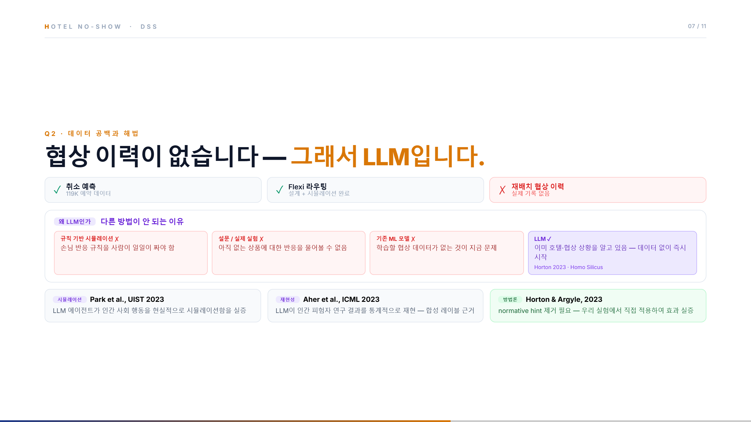
Notes:
[07/11] Q2 이유. 협상 이력 데이터가 실제로 존재하지 않음. ABM·설문·통계모델 모두 대안 불가 → LLM이 유일한 합리적 선택.

Slide 8
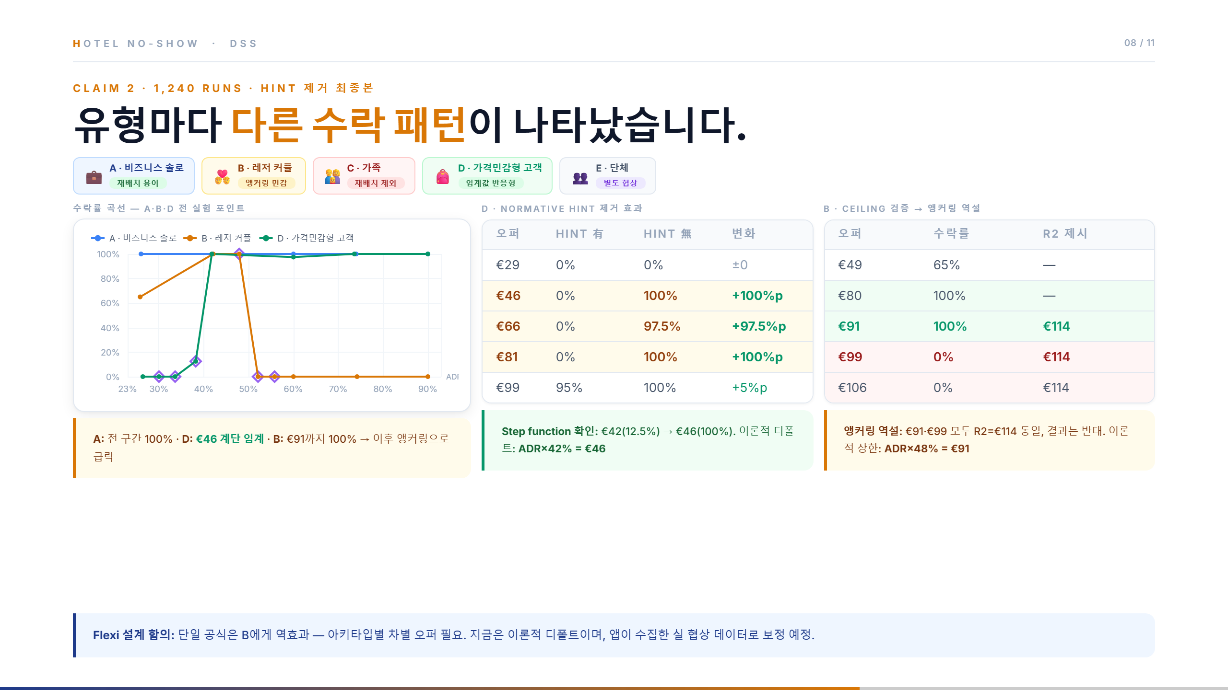
Notes:
[08/11] Q2 결과. B: €91 앵커링 역설(Fisher p<0.000001). D: €46 계단 임계값. RevPAR +81.4%(threshold=0.60, n=50 파일럿).

Slide 9
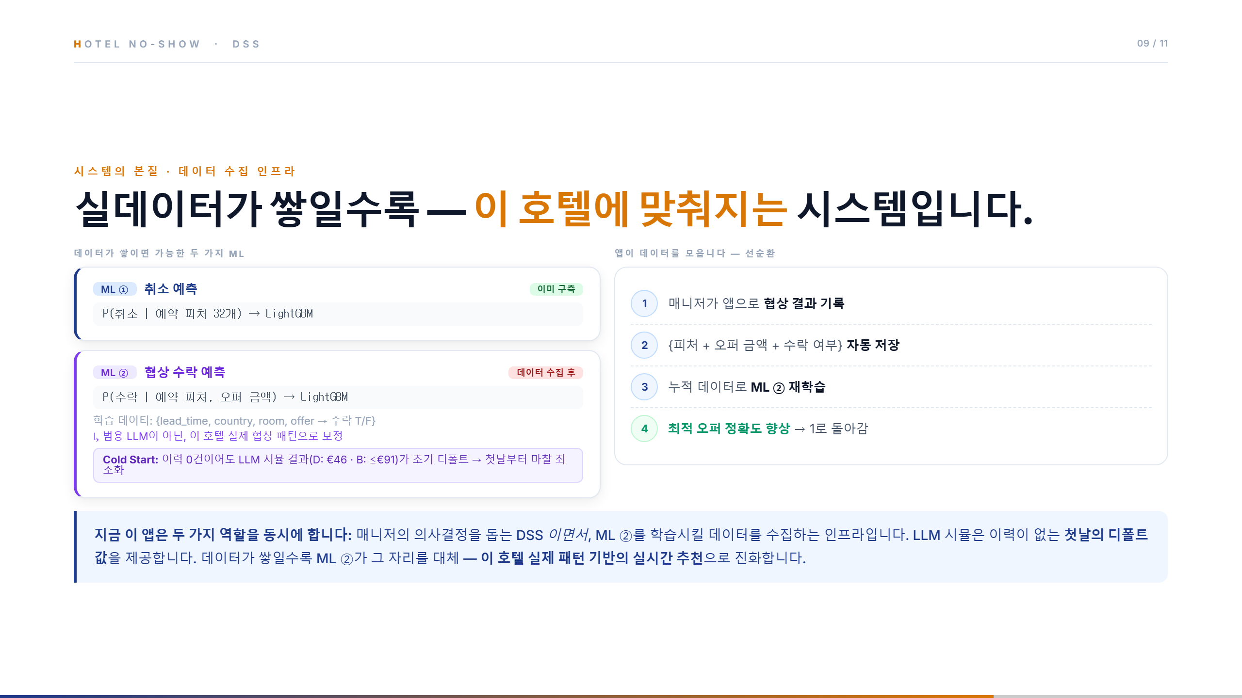
Notes:
[09/11] 데이터 인프라. ML①(취소 예측) 완성. 앱 → 협상 로그 → ML②(수락 예측). Cold Start: D €46·B ≤€91 LLM 디폴트.

Slide 10
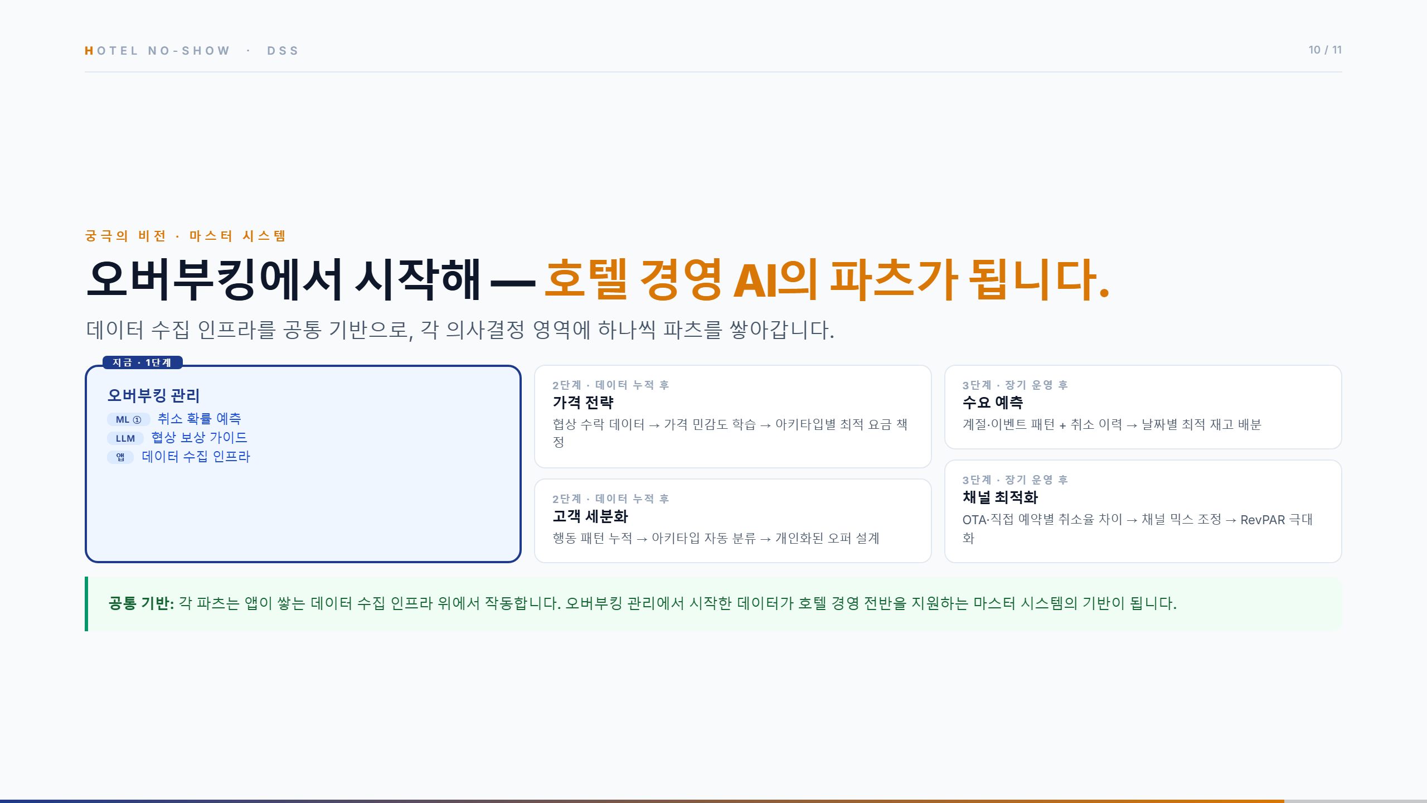
Notes:
[10/11] 비전. 데이터 플라이휠 — 사용할수록 이 호텔 전용 패턴으로 보정. LLM은 브릿지, ML②가 대체.

Slide 11
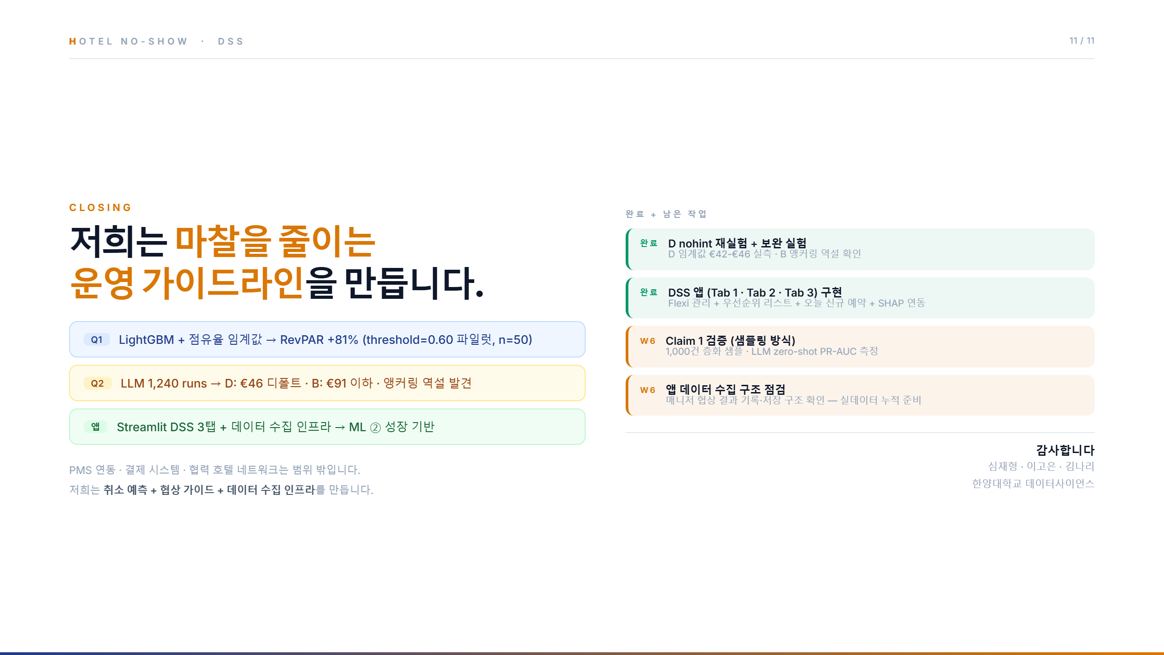
Notes:
[11/11] 클로징. RevPAR +81%(threshold=0.60 파일럿). 범위: 취소 예측 엔진 + 재배치 보상 두뇌. PMS·결제·OTA 연동은 범위 외.

